Slide 1
26-5
These materials are by the Kongki Ka Project and are made available to you under the terms of the Creative Commons Attribution ShareAlike license 4.0.
You have permission to share and redistribute these materials in any format and to make reasonable revisions and adaptations of this translation, provided that:
You include the above licence and source information.
If you redistribute these materials or create derivatives, you must distribute your contributions under the same license as the original.
The Holy Bible, Berean Standard Bible, BSB is produced in cooperation with Bible Hub, Discovery Bible, OpenBible.com, and the Berean Bible Translation Committee. This text of God's Word has been dedicated to the public domain.
Tibetan text is from the The Holy Bible in Modern Literary Tibetan, New Tibetan Bible translation.
This translation is made available under the terms of the Creative Commons Attribution-NonCommercial-NoDerivatives 4.0 International license.
Notes:
Checked Kham
26 Daniel
1. Daniel and friends eat vegetables – Daniel 1:1-21 (Center Top)
2. Nebuchadnezzar’s Statue dream – Daniel 2:1-49 (Left Top)
3. The furnace – Daniel 3:1-30 (Right Top)
4. Nebuchadnezzar’s Tree Dream – Daniel 4:1-37 (Right Bottom)
5. Handwriting on the wall – Daniel 5:1-31 (Center Bottom)
6. Daniel’s prayer life – Daniel 6:1-11 [Daniel 7-12 – Visions] (Left Bottom)
7. Lion’s den – Daniel 6:12-28 (Center)

Slide 2
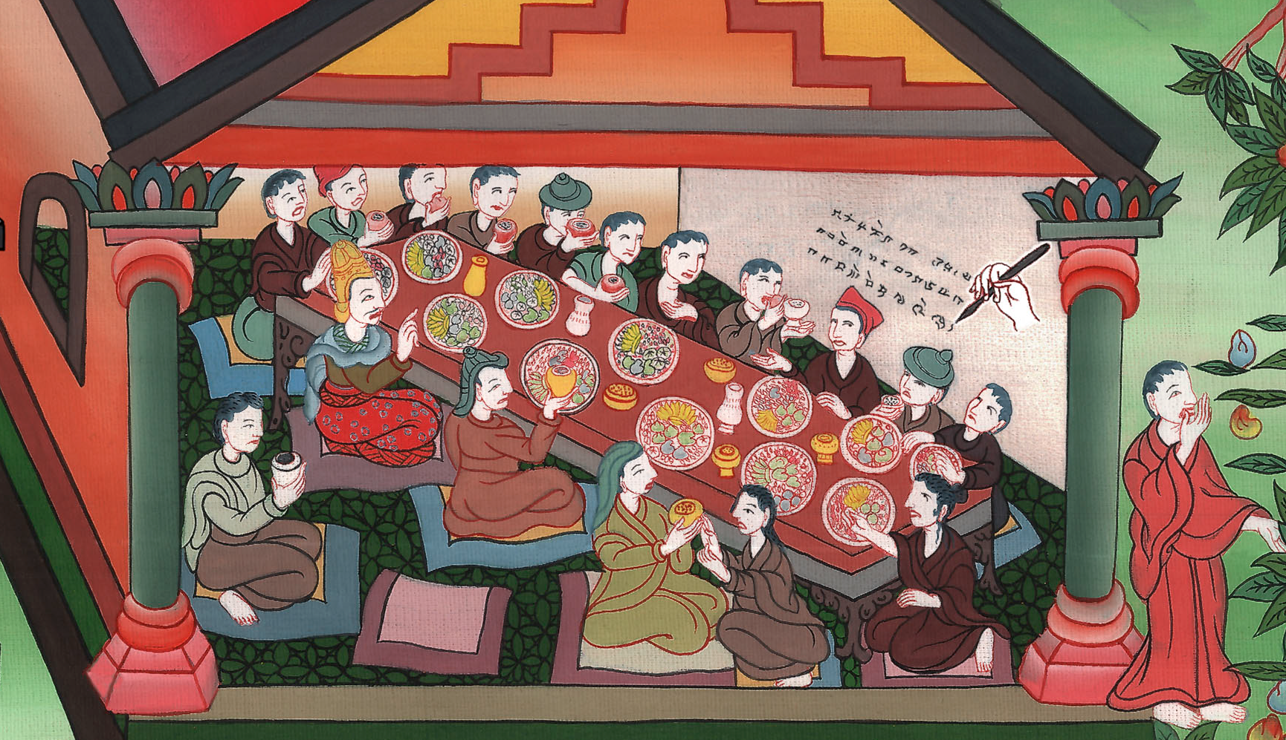
དྷ་ནི་ཨེལ 5
བྷེལ་ཤ་ཛར་གྱིས་མགྲོན་ཆེན་བཤམས་པ།

Slide 3
5. Handwriting on the wall – Daniel 5:1-31 (Center Bottom)
དྷ་ནི་ཨེལ 5
བྷེལ་ཤ་ཛར་གྱིས་མགྲོན་ཆེན་བཤམས་པ།

Slide 4
དྷ་ནི་ཨེལ 5
བྷེལ་ཤ་ཛར་གྱིས་མགྲོན་ཆེན་བཤམས་པ།
This work is licensed under a Creative Commons Attribution-ShareAlike 4.0 International License

Slide 5
After Nebukadnezzer died , Belshazzar became king. he gave a huge banquet. He invited a thousand of his nobles to it. He drank wine with them.
1མཚན་གཅིག་རྒྱལ་པོ་བྷེལ་ཤ་ཛར་གྱིས་རང་གི་གཞུང་ཞབས་གཙོ་དྲག་སྟོང་ཕྲག་གཅིག་ལ་གསོལ་སྟོན་ཆེན་པོ་ཞིག་ཏུ་བོས་ནས། དེ་ཚོ་མཉམ་ཚོགས་ཀྱིས་རྒུན་ཆང་འཐུང་ནས་བསྡད་ཡོད་པ་དང་།

Slide 6
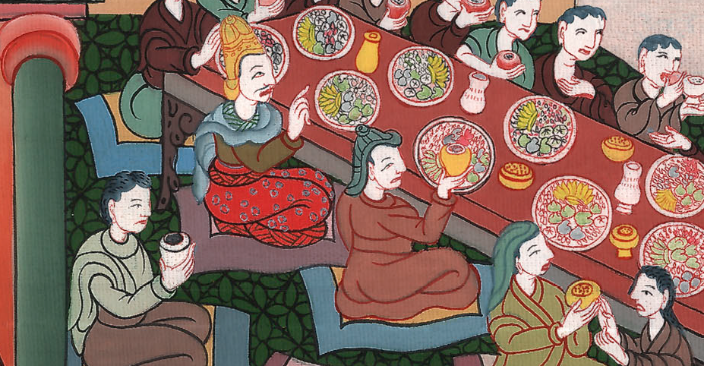
དྷ་ནི་ཨེལ 5:1

Slide 7
2Under the influence of the wine, Belshazzar gave orders to bring in the gold and silver vessels that Nebuchadnezzar his father had taken from the temple in Jerusalem, so that the king could drink from them, along with his nobles, his wives, and his concubines.
2ཁོས་རྒུན་ཆང་ཅི་དགར་འཐུངས་ནས། ཕ་ནེ་བོ་ཀད་ནེ་ཙར་གྱིས་ཡེ་རུ་སཱ་ལེམ་གྱི་མཆོད་ཁང་ནས་བཙན་འཕྲོག་བྱས་པའི་གསེར་དང་དངུལ་གྱི་སྣོད་ཆས་རྣམས་འཁྱེར་འོང་བའི་བཀའ་བསྩལ་པ་སྟེ། གང་ལ་ཞེ་ན། རྒྱལ་པོ་རང་ཉིད་དང་བློན་ཆེན་རྣམས་དང་། བཙུན་མོ་རྣམས་དང་ཆུན་མ་བཅས་ཀྱིས་སྣོད་ཆས་དེ་དག་གིས་རྒུན་ཆང་བཏུང་བའི་ཕྱིར་རོ། །

Slide 8
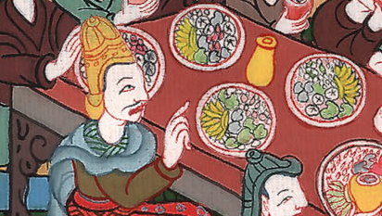
དྷ་ནི་ཨེལ 5:2

Slide 9
3Thus they brought in the gold vessels that had been taken from the temple, the house of God in Jerusalem, and the king drank from them, along with his nobles, his wives, and his concubines.
3དེ་ནས་ཁོ་རྣམས་ཀྱིས་ཡེ་རུ་སཱ་ལེམ་དུ་ཡོད་པའི་མཆོད་ཁང་སྟེ། དཀོན་མཆོག་གི་བཞུགས་གནས་ལས་བཙན་འཕྲོག་བྱས་པའི་གསེར་དང་དངུལ་གྱི་སྣོད་ཆས་རྣམས་ཁྱེར་འོངས་ནས་རྒྱལ་པོ་ཪང་ཉིད་དང་བློན་ཆེན་རྣམས། བཙུན་མོ་རྣམས། ཆུན་མ་བཅས་ཀྱིས་སྣོད་ཆས་དེ་དག་ལས་རྒུན་ཆང་འཐུངས།

Slide 10
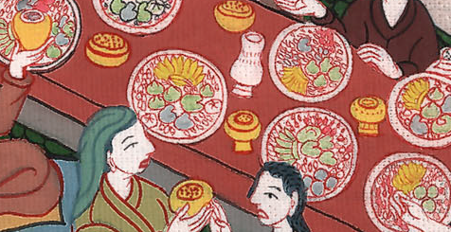
དྷ་ནི་ཨེལ 5:3

Slide 11
4As they drank the wine, they praised their gods of gold and silver, bronze and iron, wood and stone.
4ཁོ་ཚོས་རྒུན་ཆང་འཐུང་བཞིན་གསེར་དང་དངུལ། ལྕགས། ལི། ཤིང་། རྡོ་སོགས་ལས་བཟོས་པའི་ལྷ་རྣམས་ལ་བསྟོད་བསྔགས་བརྗོད་དོ། །

Slide 12
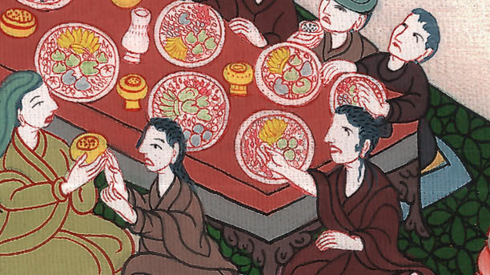
དྷ་ནི་ཨེལ 5:4

Slide 13
5At that moment the fingers of a human hand appeared and wrote on the plaster of the wall, near the lampstand in the royal palace. As the king watched the hand that was writing,
5སྐབས་དེ་ཉིད་དུ་མི་ཡི་ལག་མཛུབ་དག་མངོན་པར་བྱུང་ནས་སྒྲོན་སྟེགས་མདུན་གྱི་ཕོ་བྲང་གི་མཁར་ངོས་སུ་ཡི་གེ་འགའ་འཁྱུག་བྲིས་བྱས་ཤིང་། རྒྱལ་པོས་ཡི་གེ་འབྲི་བའི་མཛུབ་མོ་མངོན་སུམ་དུ་མཐོང་བ་ལ།

Slide 14
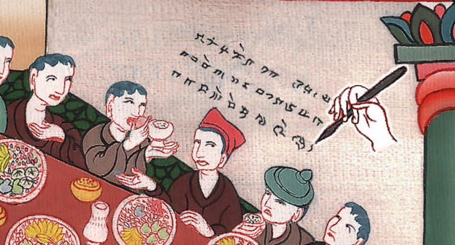
དྷ་ནི་ཨེལ 5:5

Slide 15
6his face grew pale and his thoughts so alarmed him that his hips gave way and his knees knocked together.
7The king called out for the enchanters, astrologers, and diviners to be brought in,…
6རྒྱལ་པོའི་ངོ་མདངས་སྐྱ་བོར་གྱུར་ནས་ཞེད་སྣང་ཆེན་པོ་སྐྱེས་པ་དང་། རྐེད་ཚིགས་བུད་ཅིང་། པུས་མོ་འདར་ལྕུག་ལྕུག་བྱས་པ་རེད། 7དེ་ནས་རྒྱལ་པོས་སྐད་ཆེན་པོ་བརྒྱབ་ནས་སྒྱུ་མ་མཁན་དང་ཀལ་དི་པ། དེ་མིན་རྩིས་པ་བཅས་འཁྲིད་འོང་བའི་བཀའ་བསྒོས་ཤིང་། …

Slide 16
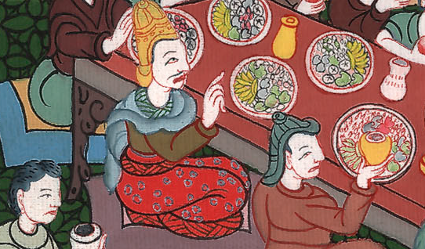
དྷ་ནི་ཨེལ 5:6,7

Slide 17
and he said to these wise men of Babylon, “Whoever reads this inscription and tells me its interpretation will be clothed in purple and have a gold chain placed around his neck, and he will be made the third highest ruler in the kingdom.”
པཱ་པེལ་ལོན་གྱི་མཁས་མཛངས་ལྡན་པ་རྣམས་ལ་བསྒྲགས་དོན། སུ་ཞིག་གིས་ཡི་གེ་འདི་རྣམས་ཀློག་ཤེས་པར་མ་ཟད་དེའི་དོན་འགྲེལ་ནུས་པ་ཡིན་ན། དེའི་ལུས་ལ་གོས་རྒྱ་སྨུག་བསྐོན་པ་དང་སྐེ་ལ་གསེར་གྱི་མགུལ་རྒྱན་བཏེགས་ནས་རྒྱལ་སྲིད་ཀྱི་གོ་གནས་ཨང་གསུམ་པ་འཐོབ་ངེས་ཡིན་ཞེས་སྨྲས་པ་ལ།

Slide 18
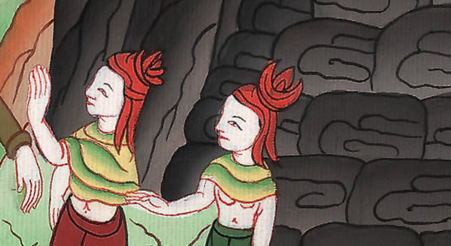
དྷ་ནི་ཨེལ 5:7

Slide 19
8So all the king’s wise men came in, but they could not read the inscription or interpret it for him. 9Then King Belshazzar became even more terrified, his face grew even more pale, and his nobles were bewildered.
8མཁས་མཛངས་ལྡན་པ་ཐམས་ཅད་དེ་རུ་སླེབས་ན་ཡང་། ཁོ་རྣམས་ལས་མཁར་ངོས་ཀྱི་ཡི་གེ་ཀློག་ཐུབ་མཁན་ཞིག་མ་ཐོན་ལ། དེའི་དོན་རྒྱལ་པོར་འགྲེལ་བཤད་རྒྱག་ནུས་མཁན་ཞིག་ཀྱང་མ་བྱུང་ངོ་། །

Slide 20
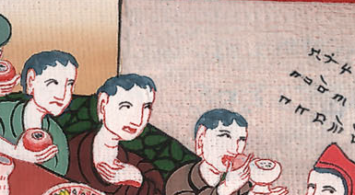
དྷ་ནི་ཨེལ 5:8,9

Slide 21
10Hearing the outcry of the king and his nobles, the queen entered the banquet hall. “O king, may you live forever!” she said. “Do not let your thoughts terrify you, or your face grow pale.
10དེ་ཡང་རྒྱལ་ཡུམ་གྱིས་རྒྱལ་པོ་དང་བློན་ཆེན་རྣམས་ཀྱིས་གླེང་མོལ་བྱེད་པའི་གཏམ་ཐོས་ནས་གསོལ་སྟོན་ཁང་དུ་འོངས་ཏེ་རྒྱལ་པོར་ན་རེ། ཀྱེ་རྒྱལ་པོ་ལགས། ཁྱེད་ཉིད་སྐུ་ཚེ་ཡུན་རིང་བརྟན་པར་ཤོག ཁྱེད་རང་སེམས་མ་སྔངས་ཤིག ཞལ་མདངས་ཀྱང་མི་ལོག་པར་གྱིས།

Slide 22
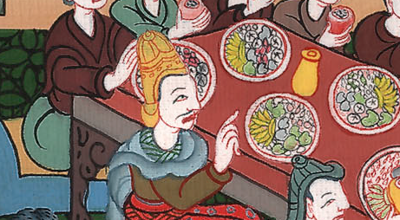
དྷ་ནི་ཨེལ 5:10

Slide 23
11There is a man in your kingdom who has the spirit of the holy gods in him. In the days of your father he was found to have insight, intelligence, and wisdom like that of the gods.
Your father, King Nebuchadnezzar, appointed him chief of the magicians, enchanters, astrologers, and diviners. Your own father, the king,
11ཁྱེད་ཀྱི་རྒྱལ་སྲིད་ནང་དུ་ལྷ་དམ་པ་རྣམས་ཀྱི་ཐུགས་ཉིད་བཞུགས་པའི་སྐྱེས་བུ་ཞིག་འདུག ཁྱེད་ཀྱི་ཕ་ཡི་སྐུ་རིང་ལ་མི་འདི་ནི་ལྷ་རྣམས་དང་འདྲ་བར་རྣམ་དཔྱོད་དང་རིག་སྟོབས། ཤེས་རབ་བཅས་ལྡན་པའོ། །ཁྱེད་ཀྱི་ཕ་སྟེ་རྒྱལ་པོ་ནེ་བོ་ཀད་ནེ་ཙར་གྱིས་སྐྱེས་བུ་དེ་ནི་མོ་པ་དང་སྒྱུ་མ་མཁན། ཀལ་དི་པ། རྩིས་པ་བཅས་ཀྱི་འགོ་དཔོན་དུ་བསྐོས་པ་ཡིན།

Slide 24
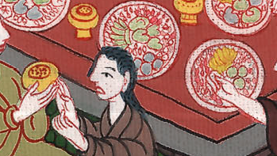
དྷ་ནི་ཨེལ 5:11

Slide 25
12did this because Daniel, the one he named Belteshazzar, was found to have an extraordinary spirit, as well as knowledge, understanding, and the ability to interpret dreams, explain riddles, and solve difficult problems. Summon Daniel, therefore, and he will give you the interpretation.”
12རྒྱལ་པོས་པེལ་ཏེ་ཤཱ་ཙར་ཞེས་མིང་བཏགས་པའི་སྐྱེས་བུ་དཱ་ནེ་ཨེལ་འདི་ནི་ཁྱད་དུ་འཕགས་ཤིང་ཤེས་རྒྱ་ཆེ་ལ། གོ་རྟོགས་ལྡན་པར་མ་ཟད། རྨི་ལམ་ལ་བརྟག་ཤེས་པ་དང་གབ་ཚིག་འགྲེལ་ནུས་པ། དཀའ་གནད་བསལ་ཐུབ་པ་ཞིག་ཡིན་པས། དཱ་ནེ་ཨེལ་བོས་ཤོག་དང་ཁོས་མཁར་ངོས་ཀྱི་ཡི་གེའི་ནང་དོན་ལ་འགྲེལ་བཤད་རྒྱག་ཐུབ་ངེས་རེད་ཅེས་བསྐུལ་ཏོ། །

Slide 26
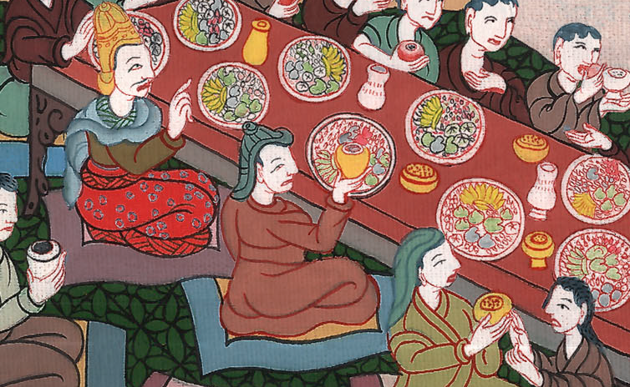
དྷ་ནི་ཨེལ 5:12

Slide 27
13So Daniel was brought before the king, who asked him, “Are you Daniel, one of the exiles my father the king brought from Judah?
13དེ་ནས་དཱ་ནེ་ཨེལ་རྒྱལ་པོའི་དྲུང་དུ་བོས་པ་དང་། རྒྱལ་པོས་ཁོ་ལ་འདི་ལྟར། ངའི་ཕ་སྟེ་རྒྱལ་པོ་དམ་པས་ཡ་ཧུ་དཱ་ནས་བཟུང་པའི་བཙོན་མ་རྣམས་ཀྱི་ཁྲོད་དུ་དཱ་ནེ་ཨེལ་ཞེས་པ་ཞིག་ཡོད་པ་ཁྱེད་རང་ཡིན་ནམ།

Slide 28
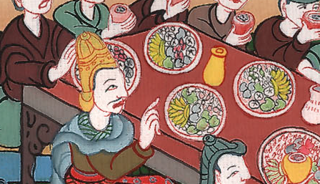
དྷ་ནི་ཨེལ 5:13

Slide 29
14I have heard that the spirit of the gods is in you, and that you have insight, intelligence, and extraordinary wisdom.
14ཁྱེད་ཀྱི་ནང་དུ་ལྷའི་ཐུགས་ཉིད་བཞུགས་ཤིང་། ཁྱེད་ལ་རྣམ་དཔྱོད་དང་རིག་སྟོབས། ཤེས་རབ་ཁྱད་པར་ཅན་བཅས་ལྡན་པ་ཡིན་ཞེས་གྲགས་པ་བདག་གིས་ཐོས།

Slide 30
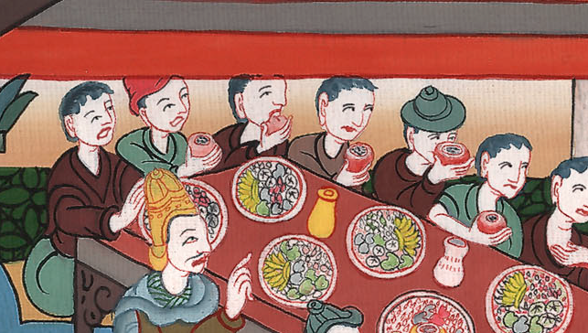
དྷ་ནི་ཨེལ 5:14

Slide 31
15Now the wise men and enchanters were brought before me to read this inscription and interpret it for me, but they could not give its interpretation.
15མཁས་མཛངས་ལྡན་པ་དང་སྒྱུ་མ་མཁན་ཐམས་ཅད་བདག་གི་མདུན་དུ་བོས་ནས་མཁར་ངོས་སུ་བྲིས་ཡོད་པའི་ཡི་གེ་བཀླགས་ཏེ་ང་ལ་འགྲེལ་བཤད་རྒྱག་ཏུ་བཅུག་ནའང་། དེ་དག་གིས་ཡི་གེ་དེའི་ནང་དོན་ལ་འགྲེལ་བཤད་རྒྱག་མ་ནུས།

Slide 32
དྷ་ནི་ཨེལ 5:15

Slide 33
16But I have heard about you, that you are able to give interpretations and solve difficult problems. Therefore, if you can read this inscription and give me its interpretation, you will be clothed in purple and have a gold chain placed around your neck, and you will be made the third highest ruler in the kingdom.”
16གོ་ཐོས་ལྟར་ན་ཁྱེད་ཀྱིས་འགྲེལ་བཤད་རྒྱག་ནུས་པ་དང་དཀའ་གནད་བསལ་ཐུབ་པ་ཡིན་ཟེར། ད་ལྟ་ཁྱེད་ཀྱིས་མཁར་ངོས་སུ་བྲིས་ཡོད་པའི་ཡི་གེ་བཀླགས་ནས་དེའི་ནང་དོན་ཅི་ཡིན་པ་བདག་ལ་འགྲེལ་བཤད་རྒྱག་ནུས་པ་ཡིན་ན། ཁྱེད་ཀྱི་ལུས་ལ་གོས་རྒྱ་སྨུག་བསྐོན་པ་དང་སྐེ་ལ་གསེར་གྱི་མགུལ་རྒྱན་བཏེགས་ནས་རྒྱལ་སྲིད་ཀྱི་གོ་གནས་ཨང་གསུམ་པ་འཐོབ་ངེས་ཡིན་ཞེས་སྨྲས་སོ། །

Slide 34
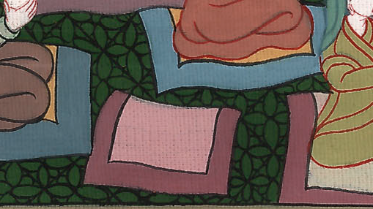
དྷ་ནི་ཨེལ 5:16

Slide 35
17In response, Daniel said to the king, “You may keep your gifts for yourself and give your rewards to someone else. Nevertheless, I will read the inscription for the king and interpret it for him.
17དེ་ནས་དཱ་ནེ་ཨེལ་གྱིས་རྒྱལ་པོར་ལན་དུ། རྔན་པ་རྣམས་ཁྱེད་རང་གི་བྱོས་དང་། བྱ་དགའ་རྣམས་མི་གཞན་པར་སྦྱིན་ཞིག འོན་ཀྱང་མཁར་ངོས་སུ་བྲིས་ཡོད་པའི་ཡི་གེ་དེ་ངས་རྒྱལ་པོ་ཁྱེད་ལ་བཀླགས་ནས་དེའི་ནང་དོན་ལའང་འགྲེལ་བཤད་རྒྱག་པར་བྱའོ། །

Slide 36
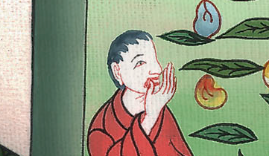
དྷ་ནི་ཨེལ 5:17

Slide 37
18As for you, O king, the Most High God gave your father Nebuchadnezzar sovereignty and greatness, glory and honor.
18ཀྱེ་རྒྱལ་པོ་ལགས། བླ་ན་མེད་པའི་དཀོན་མཆོག་ཁོང་གིས་ཁྱེད་ཀྱི་ཕ་ནེ་བོ་ཀད་ནེ་ཙར་ལ་རྒྱལ་སྲིད་དང་དབང་ཤུགས། གཟི་དཔལ། རྔམ་བརྗིད་བཅས་གནང་བ་དང་།

Slide 38
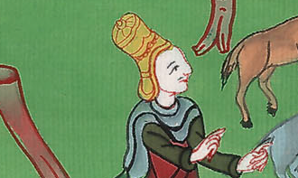
དྷ་ནི་ཨེལ 5:18

Slide 39
20But when his heart became arrogant and his spirit was hardened with pride, he was deposed from his royal throne, and his glory was taken from him.
20ཡིན་ནའང་ཁོའི་སེམས་སུ་ང་རྒྱལ་སྐྱེས་ནས་ཨུ་ཚུགས་ཆེ་ཞིང་། ཐ་ན་ཁེངས་དྲེགས་ངང་སྤྱད་པ་སྤྱོད་པའི་དུས་སུ། ཁོ་རང་རྒྱལ་སྲིད་ཀྱི་གསེར་ཁྲི་ལས་ཕབ་ནས་ཁོའི་གཟི་དཔལ་ཡང་ཕྲོགས་པའོ། །

Slide 40
དྷ་ནི་ཨེལ 5:20

Slide 41
22But you his son, O Belshazzar, have not humbled your heart, even though you knew all this. 23Instead, you have exalted yourself against the Lord of heaven. The vessels from His house were brought to you,…
22འོན་ཀྱང་ཁོའི་བུ་པེལ་ཤཱ་ཙར་ཁྱེད་ཀྱིས་འདི་ཐམས་ཅད་ཤེས་ནའང་ད་དུང་ཁེངས་སྐྱུང་མི་བྱེད་པར། 23དེ་ལས་ལྡོག་སྟེ་ང་རྒྱལ་བསྐྱེད་ནས་ནམ་མཁའི་ཞིང་ཁམས་སུ་བཞུགས་པའི་དཀོན་མཆོག་ལ་འགོག་རྒོལ་བྱས་ཤིང་། རང་གི་ཞབས་ཕྱི་རྣམས་ལ་ཁོང་གི་མཆོད་ཁང་ནས་སྣོད་ཆས་རྣམས་འཁྱེར་འོང་དུ་བཅུག་སྟེ། …

Slide 42
དྷ་ནི་ཨེལ 5:22,23

Slide 43
24Therefore He sent the hand that wrote the inscription.
25Now this is the inscription that was written:
MENE, MENE, TEKEL, PARSIN.
24དེའི་ཕྱིར། ཁོང་གིས་ཕྱག་མཛུབ་དེ་དག་མངགས་ནས་མཁར་ངོས་སུ་ཡི་གེ་བྲིས་པའོ། །
25བྲིས་པའི་ཡི་གེ་རྣམས་ནི་འདི་ལྟ་སྟེ། མེ་ནེ། མེ་ནེ། ཐེ་ཀེལ། ཕར་སིན་ཞེས་པའོ། །

Slide 44
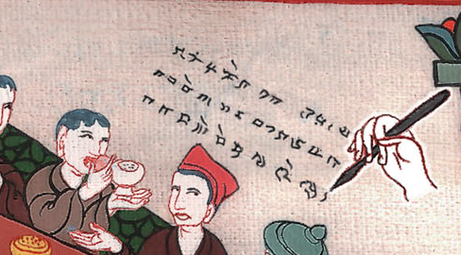
དྷ་ནི་ཨེལ 5:24,25

Slide 45
26And this is the interpretation of the message:
MENE means that God has numbered the days of your reign and brought it to an end.
26ཐ་སྙད་དེ་དག་གི་འགྲེལ་བ་ནི་འདི་ལྟ་སྟེ། མེ་ནེ་ཞེས་པ་ནི་དཀོན་མཆོག་གིས་ཁྱེད་ཀྱི་རྒྱལ་སྲིད་ཀྱི་ལོ་ཟླ་རྣམས་རྩིས་བླངས་ཤིང་ད་ནི་མཇུག་རྫོགས་པའི་དོན་ལ་འཇུག

Slide 46
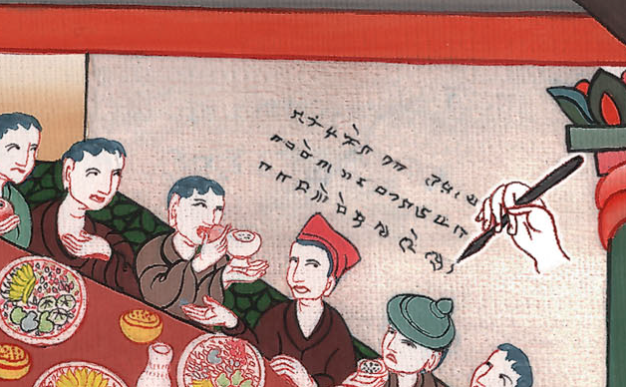
དྷ་ནི་ཨེལ 5:26

Slide 47
27TEKEL means that you have been weighed on the scales and found deficient.
27ཐེ་ཀེལ་ཞེས་པ་ནི་ཁྱེད་རང་སྲང་ལ་འཇལ་བ་དང་ལྗིད་ཚད་མ་ལོངས་པའི་དོན་ལ་འཇུག

Slide 48
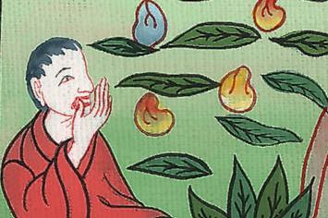
དྷ་ནི་ཨེལ 5:27

Slide 49
28PERES means that your kingdom has been divided and given over to the Medes and Persians.”
28ཕར་སིན་ཞེས་པ་ནི་ཁྱེད་ཀྱི་རྒྱལ་སྲིད་བགོ་བཤའ་བརྒྱབ་སྟེ་མཱ་ཏི་པ་དང་ཏ་ཟིག་པ་རྣམས་ལ་གནང་བའི་དོན་ལ་འཇུག་ཅེས་སྨྲས་སོ། །

Slide 50
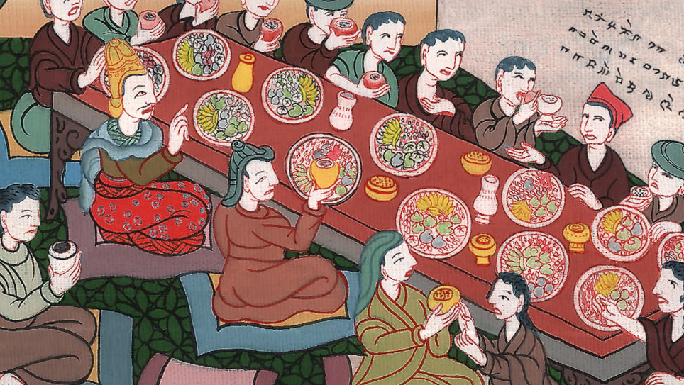
དྷ་ནི་ཨེལ 5:28

Slide 51
29Then Belshazzar gave the command, and they clothed Daniel in purple, placed a gold chain around his neck, and proclaimed him the third highest ruler in the kingdom.
29དེ་ནས་པེལ་ཤཱ་ཙར་གྱིས་བཀའ་བབས་པ་ལྟར། དཱ་ནེ་ཨེལ་ལ་གོས་རྒྱ་སྨུག་བསྐོན་ཞིང་སྐེ་ལ་གསེར་གྱི་མགུལ་རྒྱན་བཏེགས་ནས་རྒྱལ་སྲིད་ཀྱི་བློན་པོ་ཨང་གསུམ་པར་བསྐོས་པ་རེད།

Slide 52
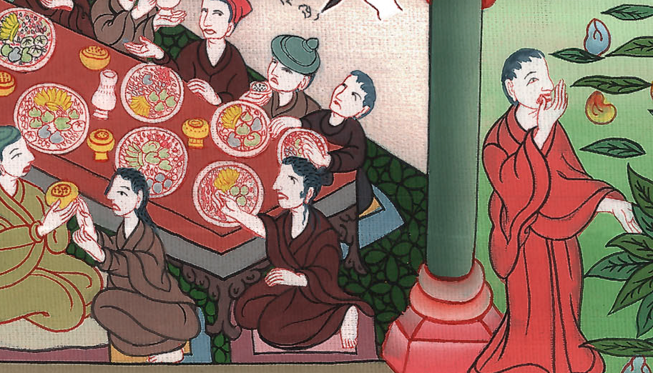
དྷ་ནི་ཨེལ 5:29

Slide 53
30That very night Belshazzar king of the Chaldeans was slain, 31and Darius the Mede received the kingdom at the age of sixty-two.
30ཏག་ཏག་མཚན་མོ་དེ་ལ། པཱ་པེལ་ལོན་གྱི་རྒྱལ་པོ་པེལ་ཤཱ་ཙར་བཀྲོངས་པ་དང་། 31མཱ་ཏི་པ་དར་ཡཱ་ཡིས་དགུང་ལོ་དྲུག་ཅུ་རེ་གཉིས་སྟེང་རྒྱལ་སྲིད་དེ་ལ་དབང་བསྒྱུར་ཏོ། །

Slide 54
དྷ་ནི་ཨེལ 5:30,31

